Slide 1




TRƯỜNG TIỂU HỌC CẤP TIẾN
CHÀO MỪNG QUÝ THẦY CÔ
VỀ DỰ GIỜ THĂM LỚP
Môn Tiếng Việt lớp 3
BÀI 11: CHUYỆN BÊN CỬA SỔ (T3)
Giáo viên:
Lớp: 3

Slide 2

Thứ……ngày…..tháng…..năm…….
TIẾNG VIỆT
TRÒ CHƠI: 5 CÁNH HOA VUI
Điền dấu ? hay ~
băng
Điền s hay x
cửa ….ổ
5
1
~
s
Điền l hay n
…..éo nhéo
4
2
l
3
Điền d hay gi
…..ũ cánh
Điền l hay n:
….om vui quá
gi
n

Slide 3
Thứ……ngày…..tháng…..năm…….
TIẾNG VIỆT
Bài 11: CHUYỆN BÊN CỬA SỔ (T3)
4. Luyện tập.
a. Chọn iu hoặc ưu thay cho ô vuông.
Gió h h thổi.
Chúng em l luyến chia tay cô giáo.
Lửa cháy l r .
Ông em có bộ s tập tem thư.
iu
iu
ưu
iu
iu
ưu

Slide 4
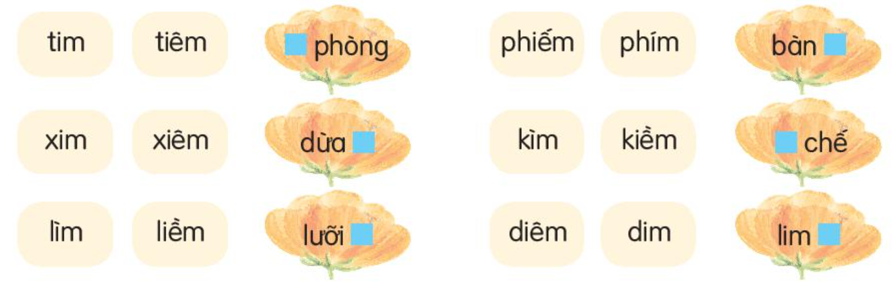
Thứ……ngày…..tháng…..năm…….
TIẾNG VIỆT
Bài 11: CHUYỆN BÊN CỬA SỔ (T3)
4. Luyện tập.
b. Chọn tiếng thích hợp thay cho ô trống.

Slide 5
Thứ……ngày…..tháng…..năm…….
TIẾNG VIỆT
Bài 11: CHUYỆN BÊN CỬA SỔ (T3)
4. Luyện tập.
Đặt 2 câu với từ ngữ tìm được ở bài tập 2.
M: Ngày mai, em được bố mẹ đưa đi tiêm phòng.

Slide 6

XIN CHÂN THÀNH CẢM ƠN
QUÝ THẦY CÔ GIÁO VÀ CÁC EM
Notes:
6

